Slide 1
Тема: ОРНАМЕНТ
дисциплина: Техника оформительских работ
Колледж отраслевых технологий и сервиса ТюмГНГУ
Преподаватель: Пискулина Светлана Сергеевна

Slide 2
Цель презентации:
Познакомить с видами и типами орнаментальных композиций; с закономерностями построения орнаментов (линейно-ленточного, замкнутого, сетчатого).

Slide 3
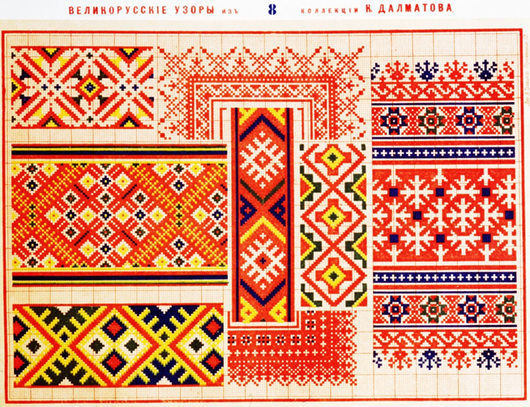
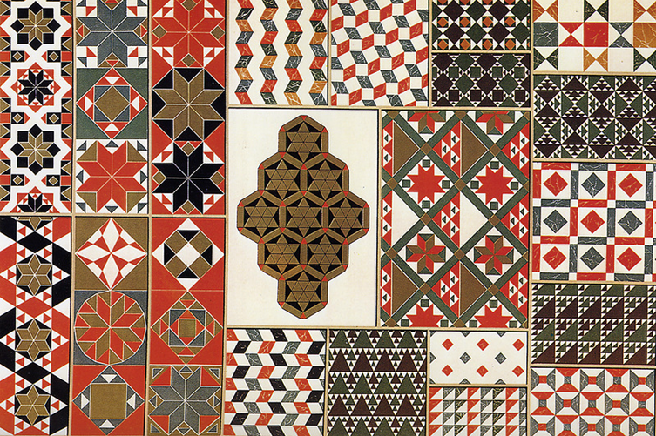
Геометрический орнамент
орнамент – состоит из сочетания линий – прямых, ломанных, кривых, геометрических фигур – треугольников, кругов. Он может состоять только из прямолинейных фигур и элементов, только из криволинейных и из переплетения различных геометрических форм.

Slide 4
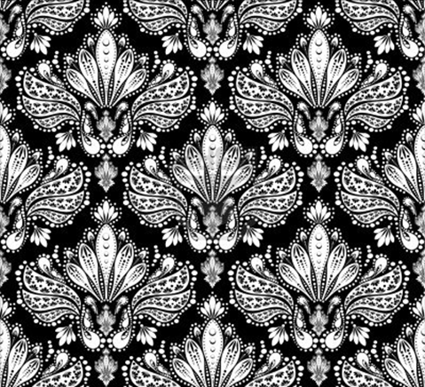
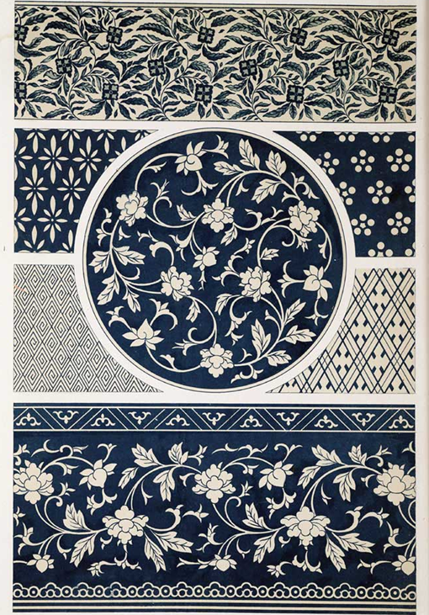
Растительный орнамент
орнамент использует многообразные формы и элементы растительного мира, изображаемые с большей или меньшей степенью их переработки и стилизации.

Slide 5
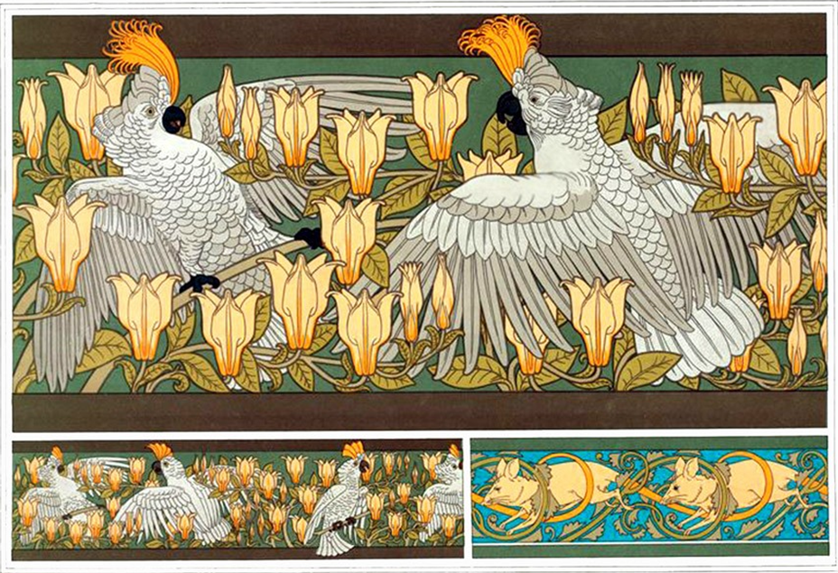
Зооморфный орнамент
(зверообразный) – пользуется стилизованными изображениями фигур животных и птиц или отдельных частей их фигур (конских голов, оленьих рогов). Эти изображения представляют как реальных, так и фантастических существ

Slide 6
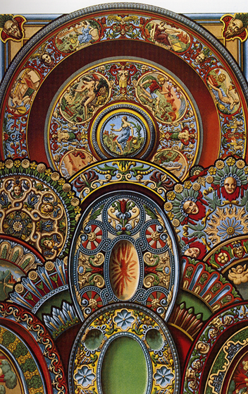
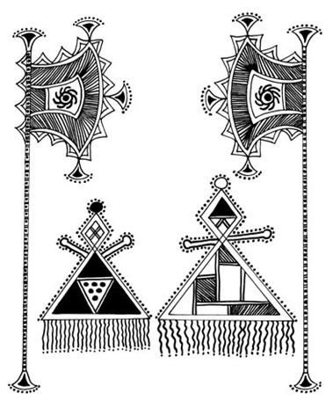
Антропологический орнамент
(антропоморфный или человекообразный) представляет собой композицию, состоящую из изображения фигур людей или отдельных элементов фигуры человека. Сюда же можно отнести различные фантастические существа типа дева-птица, человек-конь и др.

Slide 7
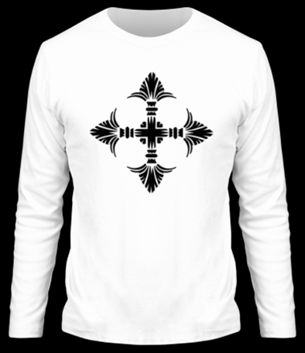
Геральдический орнамент
связан с изображением государственных и родовых гербов и отличительных знаков, эмблем, изображения «трофеев».

Slide 8
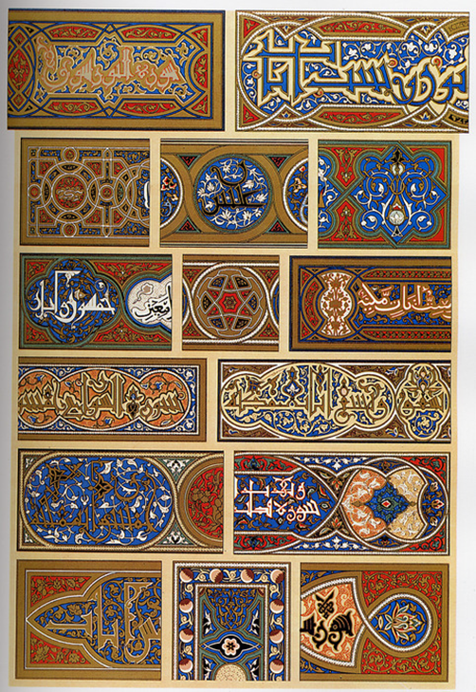
Шрифтовой орнамент
(вязь, переплетение) искусное соединение букв в строках, образующих тексты. Такие стилизованные надписи украшают, например, среднеазиатские средневековые мечети, встречаются в заглавиях рукописных и старопечатных книг, древних грамотах, надписях на иконах, на ювелирных изделиях.

Slide 9
Пейзажный орнамент
главные объекты этого орнамента – самые разнообразные природные мотивы: горы, деревья, скалы, водопады, часто в сочетании с архитектурными мотивами и элементами животного орнамента (Япония, Китай).

Slide 10
Астральный орнамент
(от слова «астра» - звезда). Утверждает культ неба. Основными элементами являются изображение неба, солнца, облаков, звезд. Наиболее распространен в Японии и Китае.

Slide 11
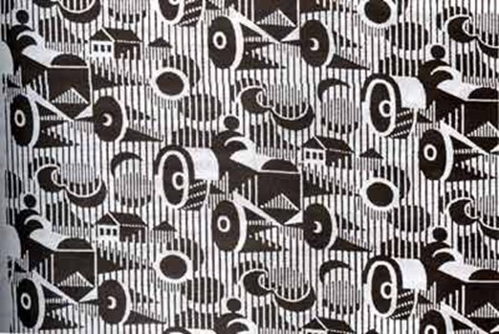
Технический орнамент
возник во времена механизации и индустриализации всей страны ( в 20-е годы XX века) и широко использовался до наших дней. Содержание технического орнамента составляют изображения техники, атрибутов технического прогресса и т.д.

Slide 12
Орнамент:
изобразительный, включающий в себя конкретный рисунок человека, животного, растений, пейзажные или архитектурные мотивы, рисунок предметов неживой природы или сложную эмблему;
неизобразительный, образованный из геометрических элементов, абстрактных форм, лишенных конкретного предметного содержания;
комбинированный, представляющий собой сочетание изобразительных мотивов или отдельных элементов, с одной стороны, и абстрактных форм – с другой.

Slide 13
Раппортом называют повторяющиеся элементы орнамента. Раппортной называют композицию, в которой орнаментальный мотив ритмически повторяется через одинаковые интервалы.

Slide 14
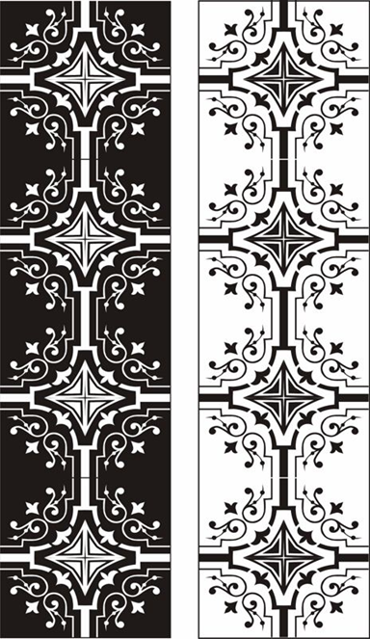
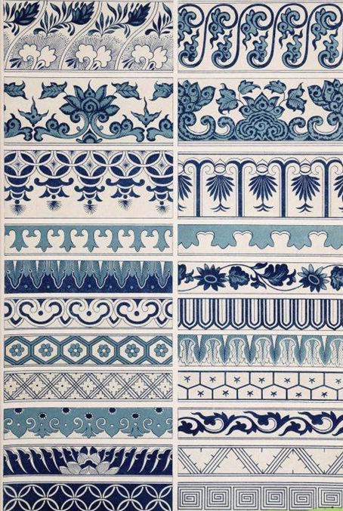
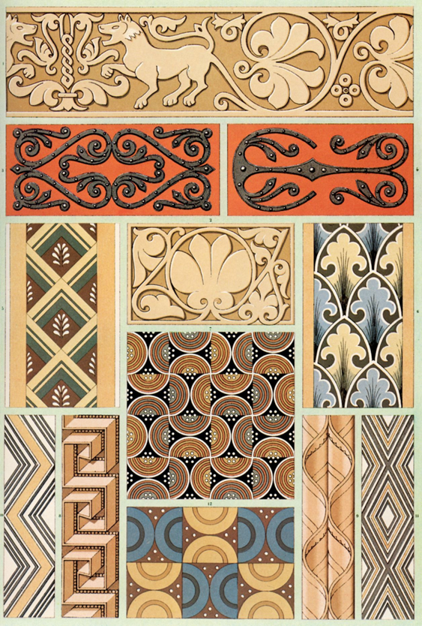
Типы орнаментов:
Линейно – ленточный орнамент
элементы вписывают в полосу вертикального или горизонтального направления

Slide 15
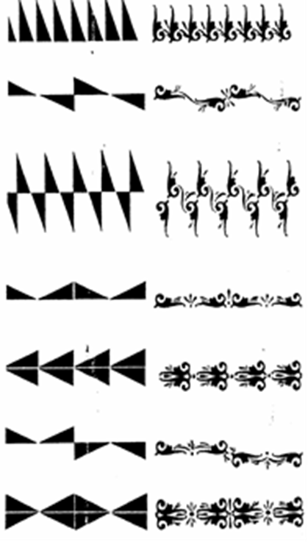
Типы орнаментов:
Схемы построения линейно-ленточного орнамента

Slide 16
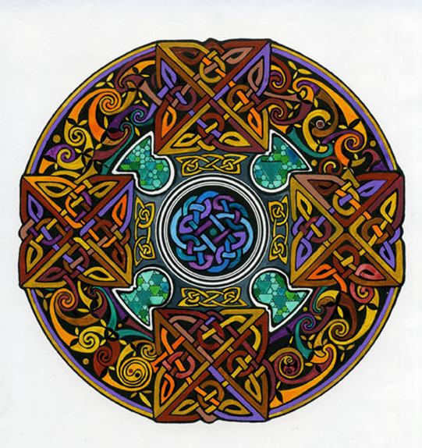
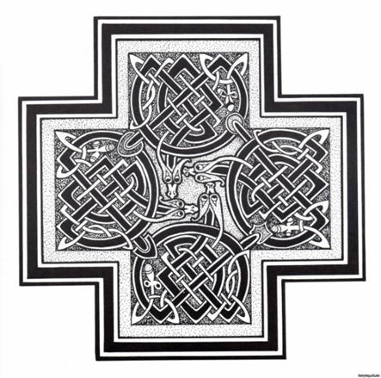
Типы орнаментов:
Замкнутый (центрический) орнамент
все декоративные элементы расположены в одной какой-либо ограниченной плоскости.

Slide 17
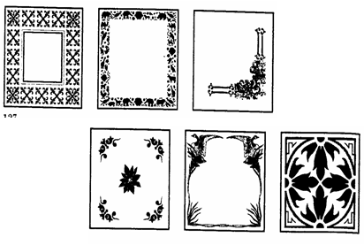
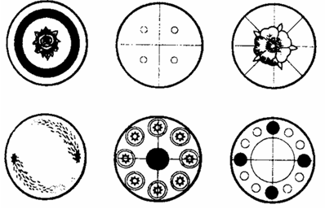
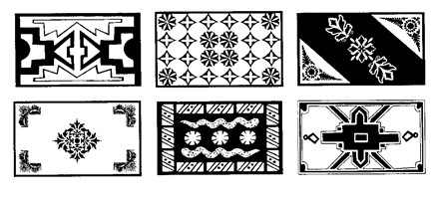
Типы орнаментов:
Схемы построения замкнутого орнамента в квадрате, в круге, в прямоугольнике.

Slide 18
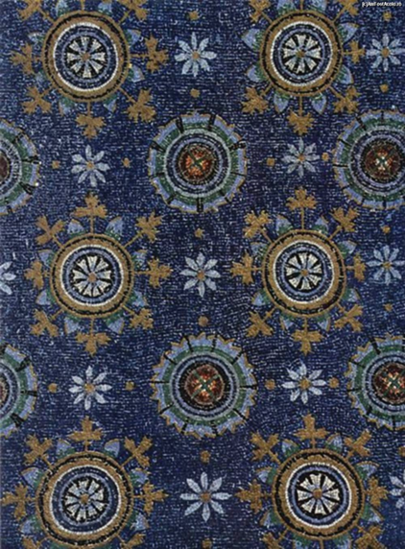
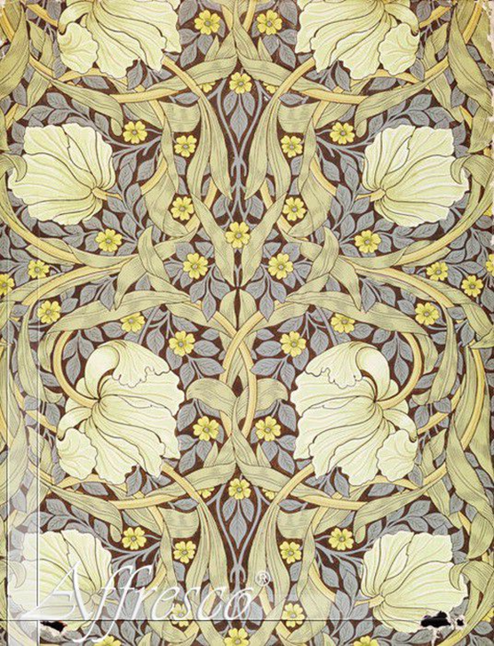
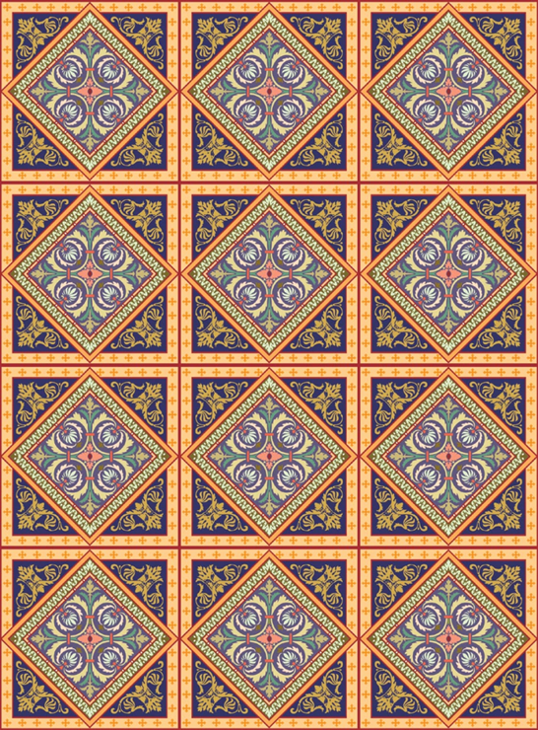
Типы орнаментов:
Сетчатый орнамент
элементы распространяются во все стороны, создавая движения во всех направлениях

Slide 19
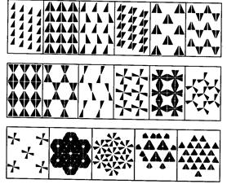
Типы орнаментов:
Схемы построения сетчатого орнамента

Slide 20
Литература:
Бесчастнов Н.П. Изображение растительных мотивов: Учеб. пособие для студ. высш. учеб. Заведений. – М.: Гуманит. Изд. Центр ВЛАДОС, 2004 – 176с.
Буткевич Л.М. История орнамента: Учеб. Пособие для студ. Высш. пед.учеб. заведений, - М.: Гуманит. Изд. Центр ВЛАДОС, 2003. – 272с.
Фокина Л.В. Орнамент. Учебное пособие. – Ростов н/Д: изд-во «Феникс», 2000. – 96с.
Декоративные мотивы и орнаменты всех времен и стилей. – М: АСТ: Астрель, 2007. – 206с.
Лучшие орнаменты и декоративные мотивы / пер. с англ. Т.М. Котельниковой. – М: АСТ: Астрель, 2008. – 638с.

